Slide 1
Имя героя
М.Н.ТАЛЬСКИЙ
10 «Б» класс

Slide 2
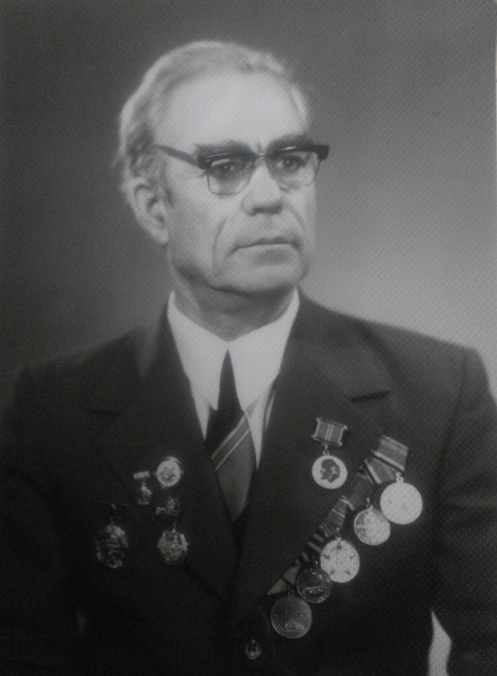
Родился 19 апреля 1926 года в городе Майкоп. В 1940 году, после окончания 7 классов школы, поступил в Краснодарское железнодорожное училище, которое окончил в 1942 году по специальности вагонного мастера. Затем работал по профессии в Свердловской области. 15 октября 1944 года был призван в ряды Красной Армии. Службу проходил сначала в 453-м запасном стрелковом полку. На фронте — с января 1945 года, в составе 59-го стрелкового полка 197-й стрелковой дивизии — артиллерийский дивизион, командир 76-мм орудия. Был дважды ранен. Прошел путь от Констанцы до Германии. Награжден медалями «За отвагу», «За взятие Будапешта», «За взятие Вены». Уволился в запас в мае 1946 года в звании сержанта. После войны оказался в городе Краснодаре, работал учителем труда в школе.

Slide 3
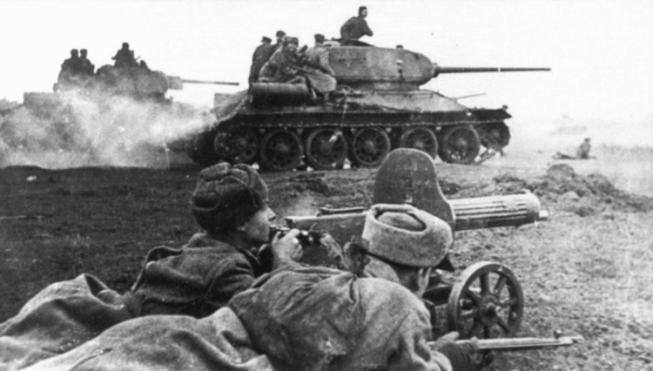
Продолжал учиться в училище до лета 1942 года. Затем поступил приказ о спешной эвакуации. Состав студентов приняли в городе Серове Свердловской области. Там М.Тальский, молодой специалист, работал осмотрщиком вагонов.
В 1944 году, когда ему едва только исполнилось 18 лет, вызывают в военкомат и вручают повестку о призыве в Красную Армию.
Первоначальным местом службы стал город Свердловск, где он с товарищами 2-3 месяца проходил дополнительную подготовку, обучаясь азам военного дела. Затем их привезли в Одессу, где в составе артиллерийского дивизиона 197-й стрелковой дивизии начинается боевой путь Михаила Николаевича.
Воевал в Румынии, Венгрии, Австрии и Германии, принимал участие во взятии Будапешта и Вены. Под Будапештом был ранен. День Победы встретил в 10 км от Берлина.

Slide 4
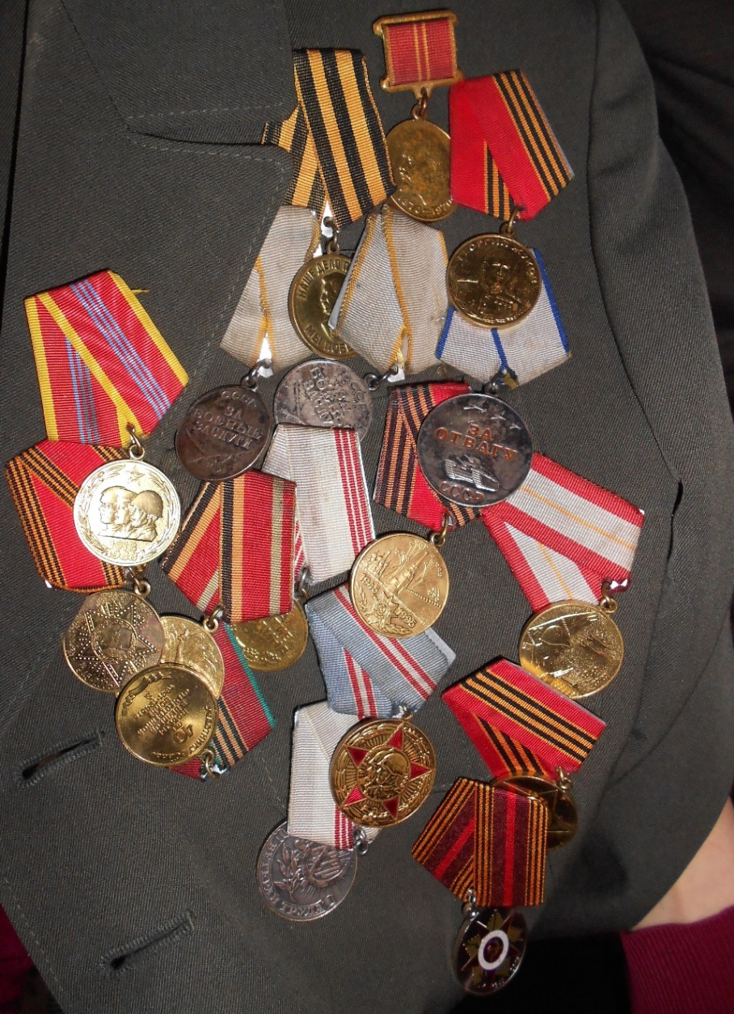
ПОСЛЕВОЕННАЯ СУДЬБА М.ТАЛЬСКОГО
В армии сделали два интересных предложения. Первое касалось поступления в Киевское артиллерийское военное училище. Второе же предложение было такое: поступить на работу в Военный Ансамбль песни и пляски Красной Армии. Но он отказался. (Что примечательно, Михаил Николаевич играл в краснодарском драмтеатре)
Из армии демобилизовался 12 апреля 1946 года. После этого приехал в Майкоп. И почти всю жизнь отработал учителем труда в школе №… города Краснодара.

Slide 5
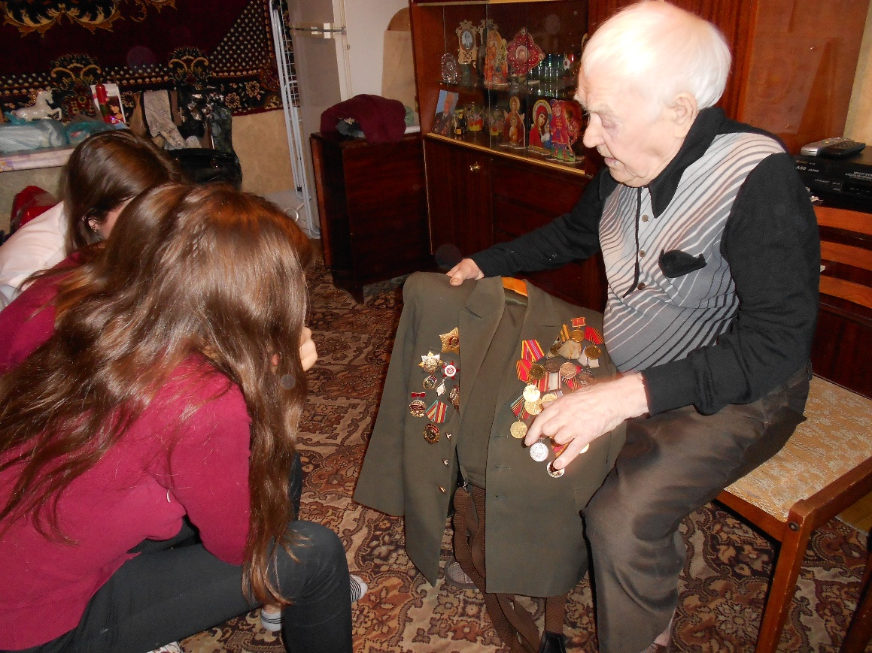
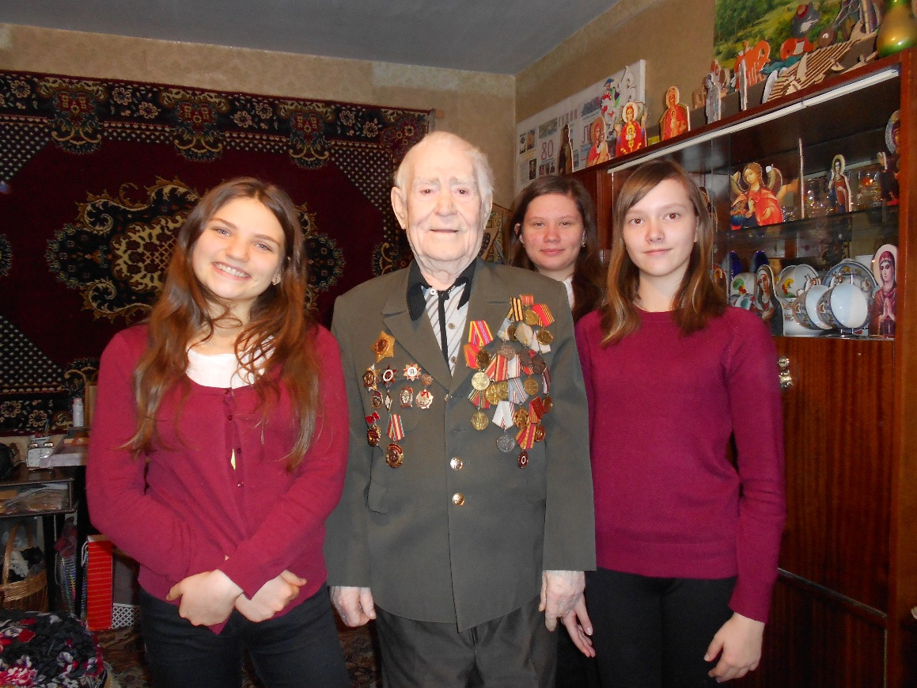
В 2016 году ученики бывшего 9 «А» класса встречались с ветераном. Он делился с ними историей своей жизни и показывал медали за боевые заслуги.
В 2017 Михаил Николаевич Тальский ушел из жизни.

